Slide 1
MARIE TEREZIE
1717 - 1780

Slide 2
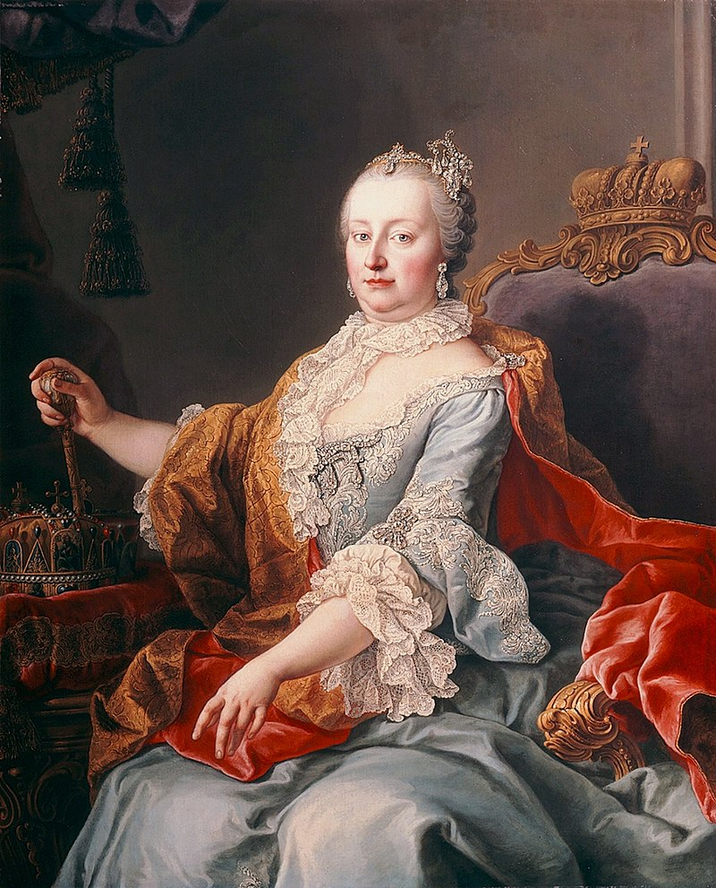
MARIE TEREZIE

Slide 3
MARIE TEREZIE
Arcivévodkyně rakouská
Královna česká
Královna uherská
Markraběnka moravská
Jediná panovnice na českém trůnu

Slide 4
MARIE TEREZIE
Manžel František I. Štěpán Lotrinský – měli celkem 16 dětí
Přestavba Pražského hradu do současné podoby
Selské povstání ve východních Čechách - 1775

Slide 5
PRAGMATICKÁ SANKCE
Dokument o nedělitelnosti habsburské monarchie
V případě vymření mužských dědiců, budou vládnout ženy
Vydal ji Karel VI.

Slide 6
VÁLKY O RAKOUSKÉ DĚDICTVÍ
1740 – 1748
Bavorsko a Sasko odmítlo uznat Pragmatickou sankci, pruský král vznesl nárok na Slezsko
Zapojily se další státy – Francie, Velká Británie, Španělsko
MT ztratila Slezsko ve prospěch Pruska

Slide 7
SEDMILETÁ VÁLKA
1756 – 1763
Velká Británie, Prusko, Hannoversko, Portugalsko x Francie, Rakousko, Rusko, Švédsko, Sasko, Španělsko
Boje probíhaly po celém světě – tzv. „nultá světová válka“
MT ztratila definitivně Slezsko a Kladsko

Slide 8
TEREZIÁNSKÉ REFORMY
Osvícenské reformy za vlády Marie Terezie
Modernizace fungování státu
Reforma armády, školství, byrokracie
Spolupracovníci:
  Bedřich Vilém z Haugvic
  Václav Antonín z Kounic (státní kancléř)
  Gerard von Swieten (nizozemský lékař a osvícenec)

Slide 9
TEREZIÁNSKÉ REFORMY
Reforma školství:
  1774 – zavedení povinné školní docházky – tzv. triviální školy – čtení, psaní, počty (= trivium), náboženství, základy zemědělství
Reforma soudnictví:
  Zrušení tortury (mučení), zavedení nového trestního řádu
Reforma zemědělství:
  Omezení nevolnictví, robotní patent - 1775

Slide 10
ZDROJE
https://cs.wikipedia.org/wiki/Marie_Terezie#/media/Soubor:Kaiserin_Maria_Theresia_(HRR).jpg

